Slide 1
中班音乐活动《春雨沙沙》
淄博市青少年宫幼儿园
执教人：盖婧雅

Slide 2
活动目标：
1、了解歌词内容，学习唱名ti ti ta。
2、运用肢体及乐器感应歌曲中的固定节奏。
3、掌握歌曲的节奏型，看图学唱歌曲，体会演唱的乐趣。

Slide 3
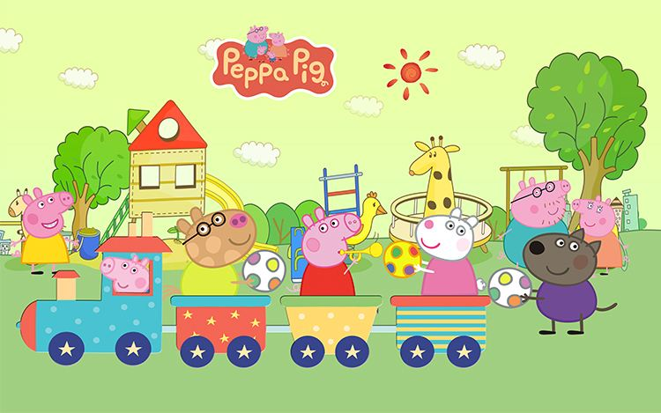

Slide 14
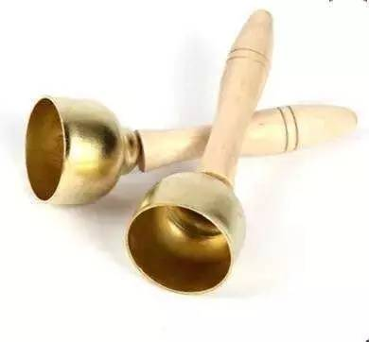

Slide 18
